Slide 1

Дружба народов. Обращения и вводные слова.
Халыклар дуслыгы –
Татарстан байлыгы

Slide 2


Slide 3
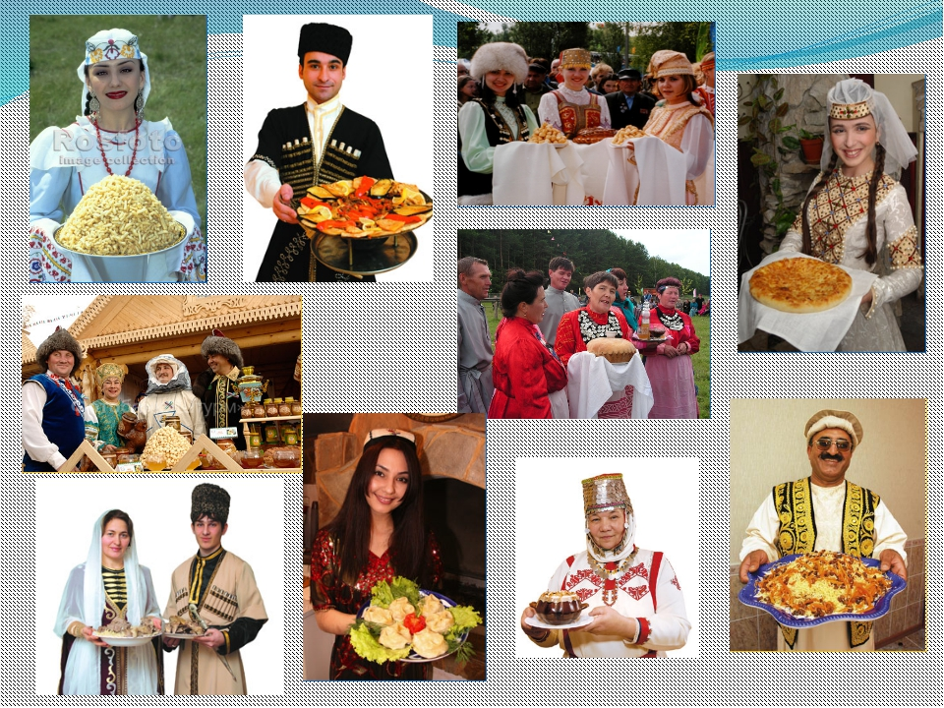

Slide 4


Slide 5


Slide 6


Slide 7
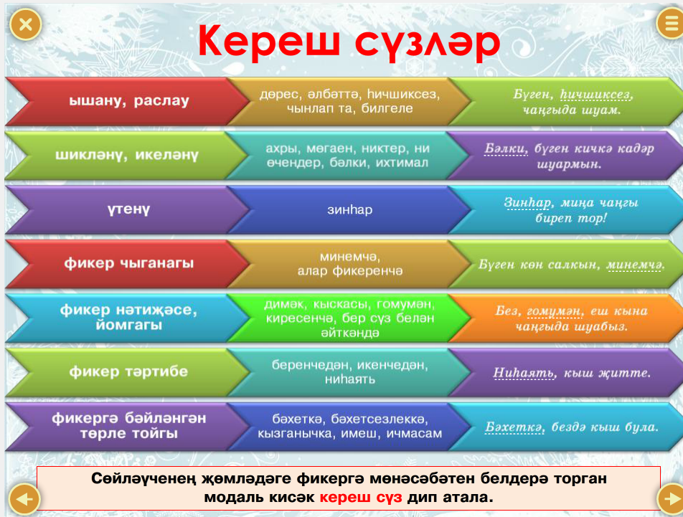

Slide 8


Slide 9
Өй эше
7а – 89093077806 sovershen@mail.ru
7б- 89053135158 guzeliya73@mail.ru
7в- 89656031376 diljara76-06@mail.ru
Написать 3 предложения с обращениями, 3 предложения с вводными словами.

